Slide 1
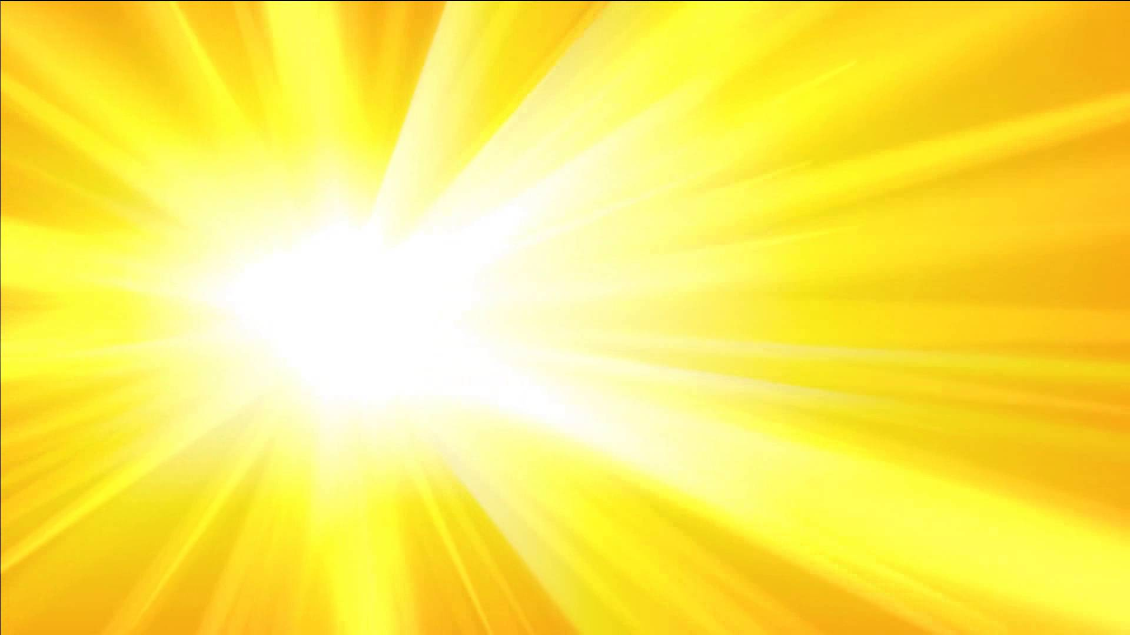
ВІТАЮ ВСІХ!

Slide 3
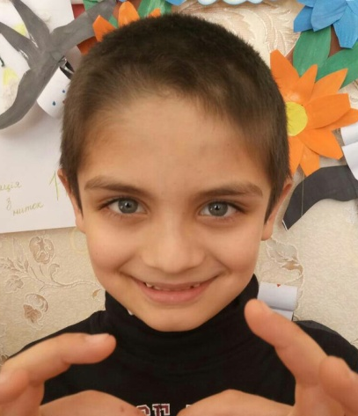
Сніжана
Ульяна
Христенко Валентина Миколаївна
Любов
Радж
Тімур
Тетяна
Ярослав
Ярослав
Олексій
Максим
Катерина
Денис

Slide 4
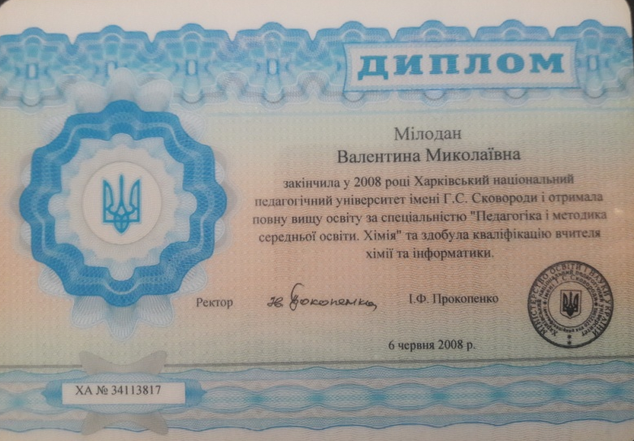
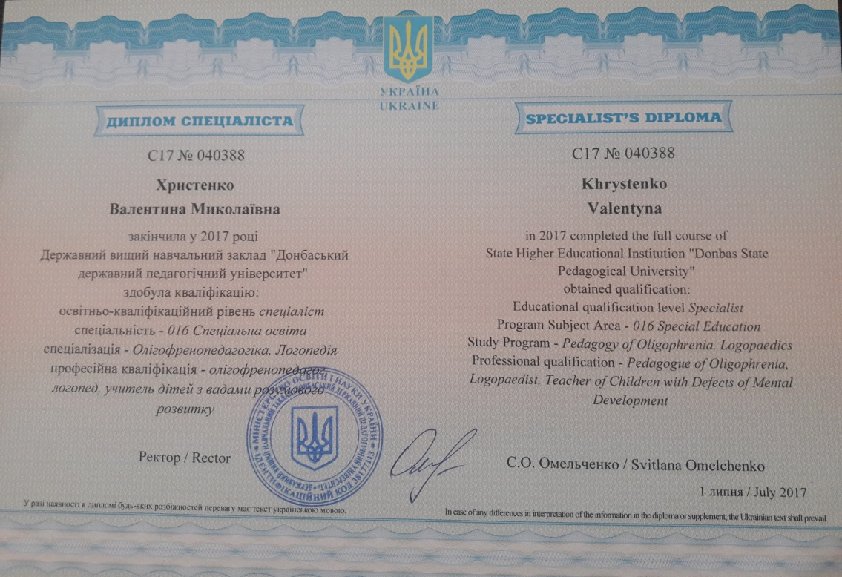
Христенко Валентина Миколаївна
18.11.1986 року народження
Освіта:
У 2008 році закінчила ХНПУ ім. Г. С. Сковороди і отримала повну вищу освіту за спеціальністю “Педагогіка і методика середньої освіти. Хімія ” та здобула кваліфікацію вчителя хімії та інформатики.
У 2017 році закінчила “Донбаський державний педагогічний університет”, здобула кваліфікацію: олігофренопедагог, логопед, учитель дітей з вадами розвитку

Slide 5
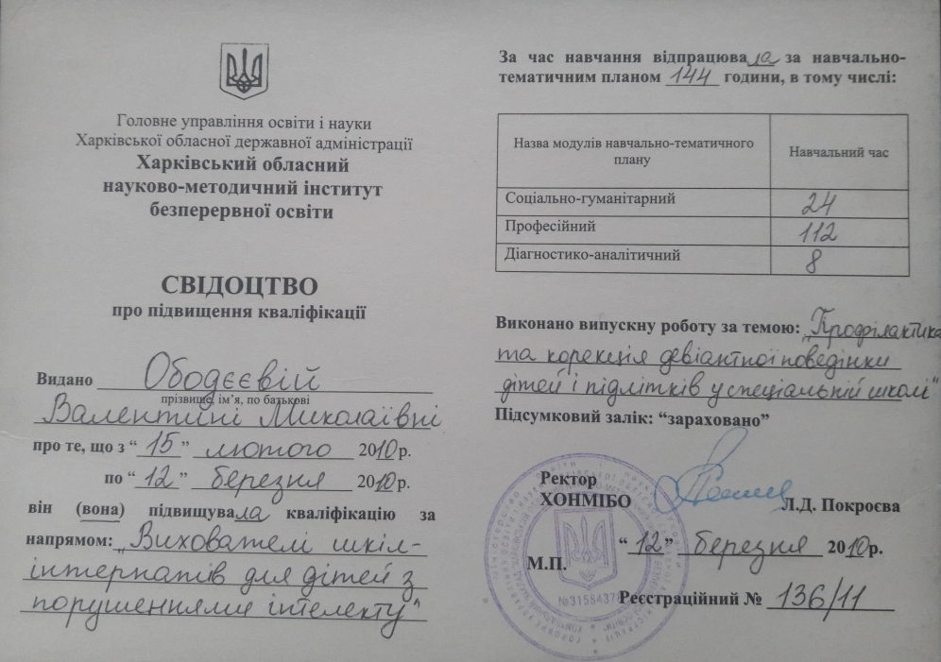
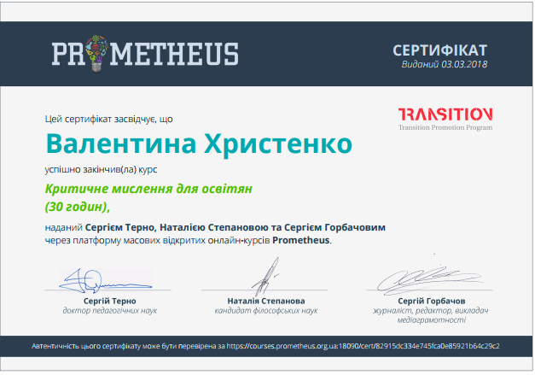
Курси підвищення кваліфікації:
ХОНМІБО «Вихователі шкіл-інтернатів для дітей з порушенням інтелекту» 2010 року № 136/11
он-лайн курс “Критичне мислення для освітян” 03.03.2018 року

Slide 6
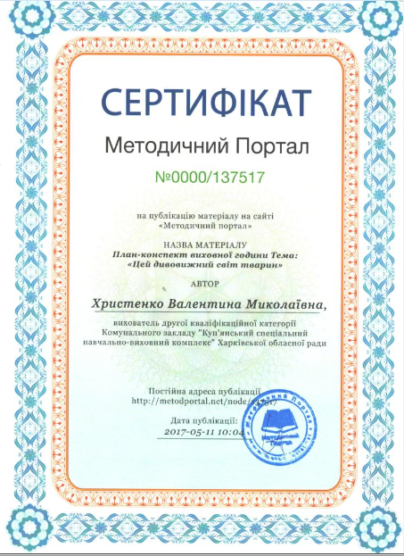
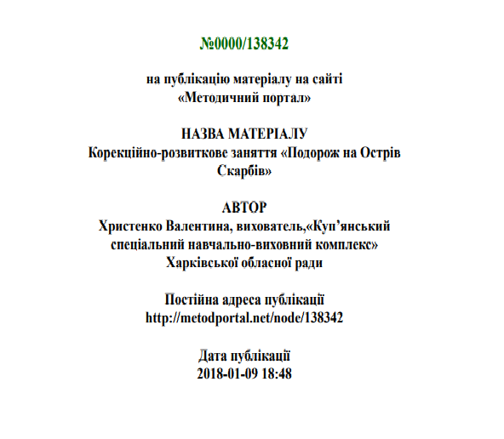
Категорія: «Спеціаліст другої категорії»
Стаж роботи: 10 років
Місце роботи: Комунальний заклад «Куп’янський спеціальний НВК» Харківської обласної ради
Посада: Вихователь
Публікації: Методичний портал

Slide 7
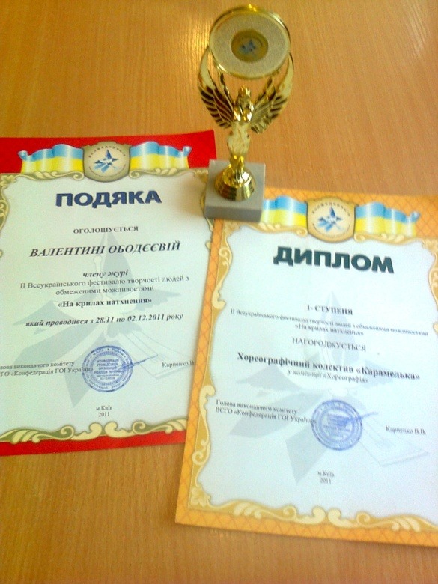
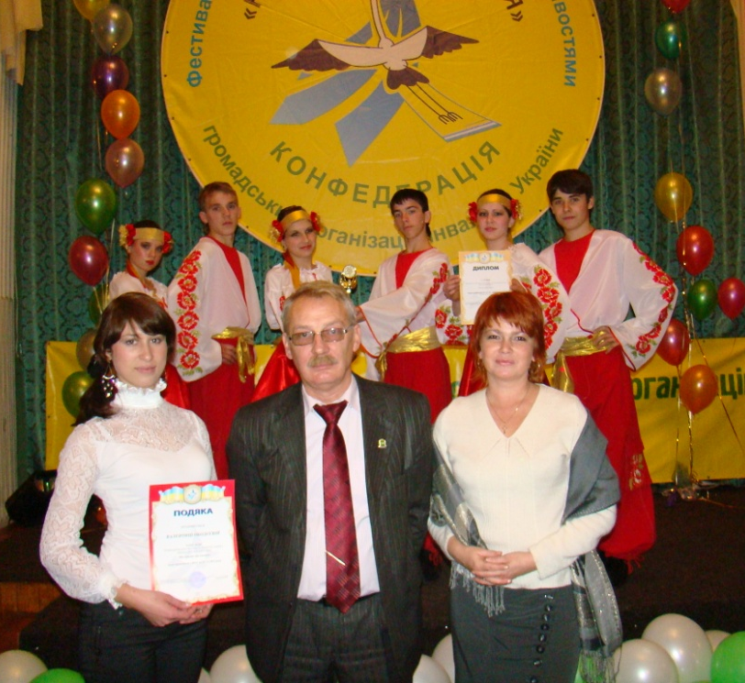
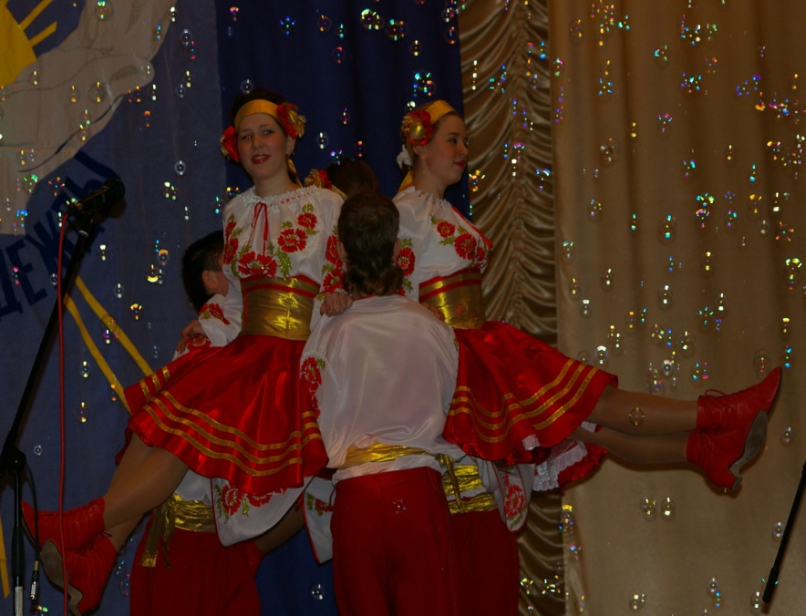
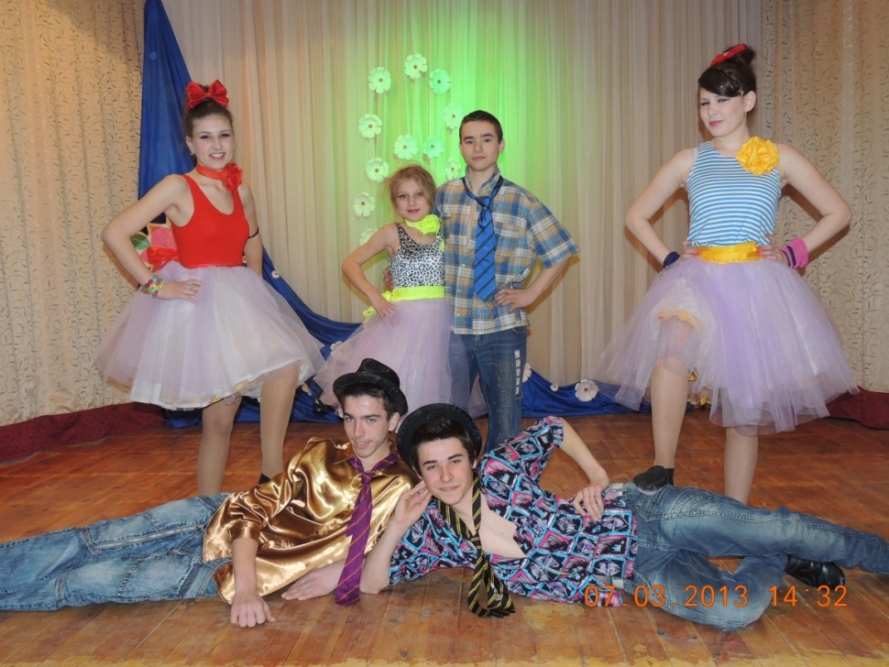
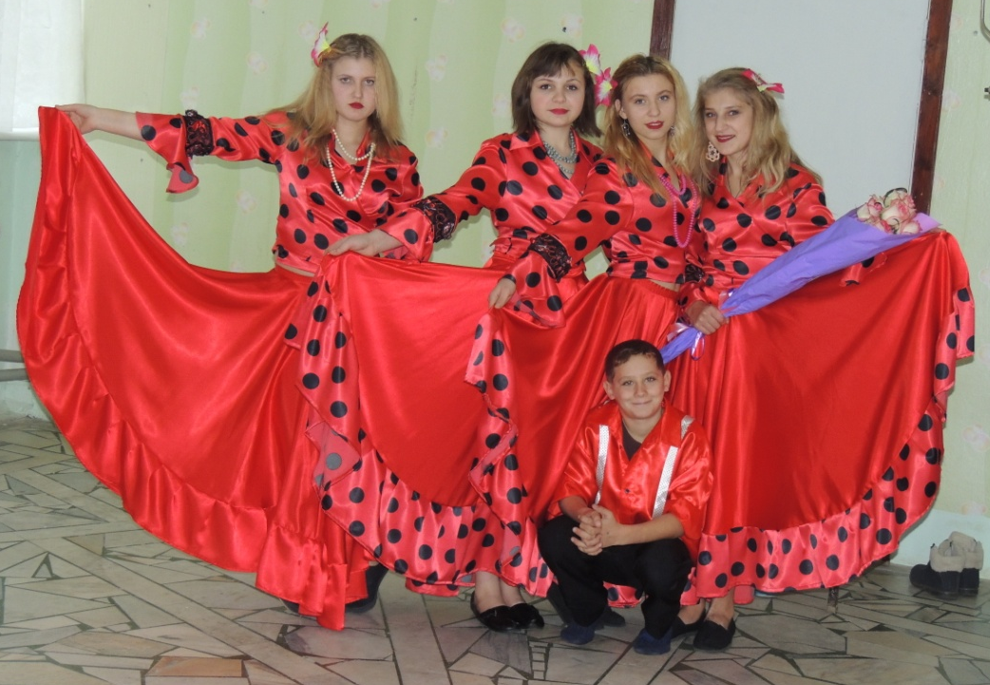
Керівник танцювального гуртка “Карамельки”

Slide 8
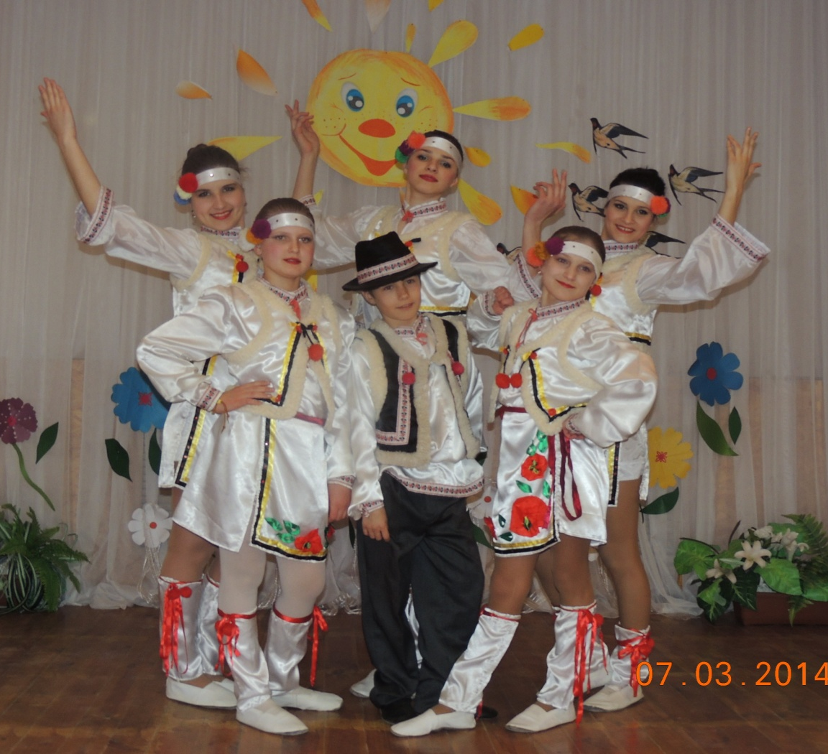
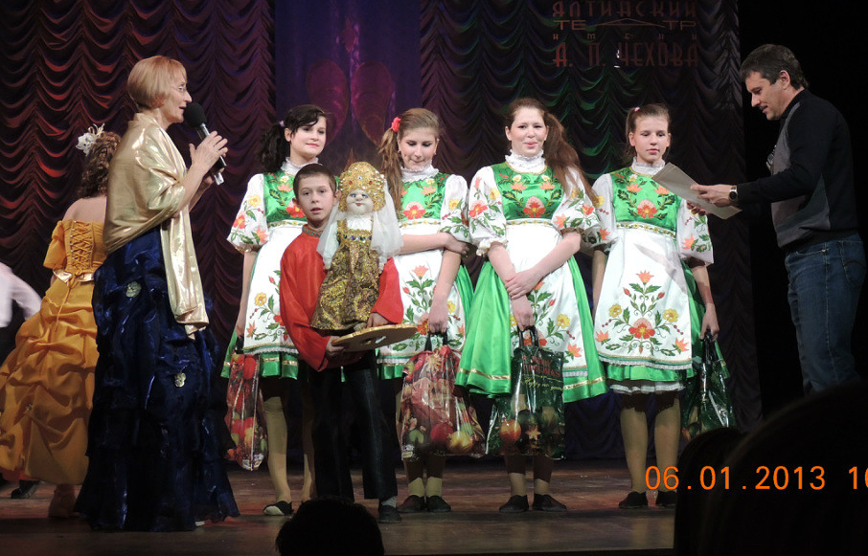
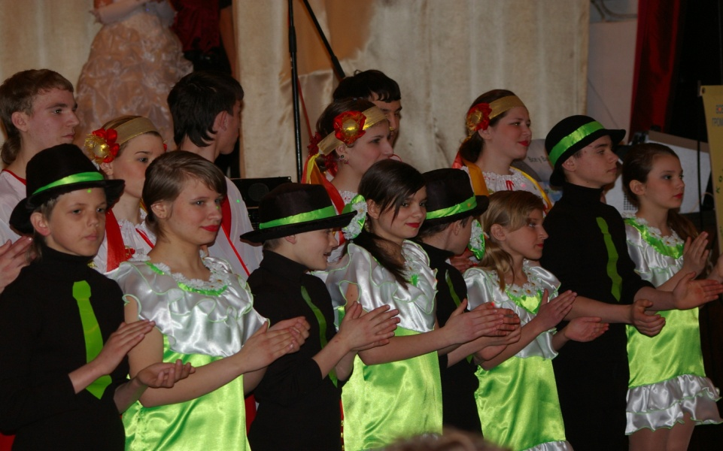
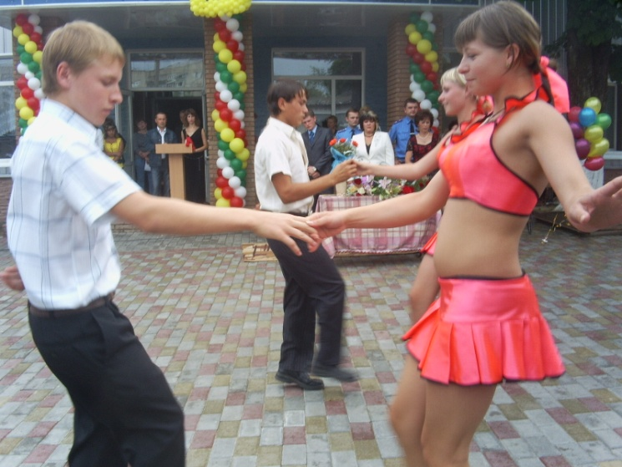
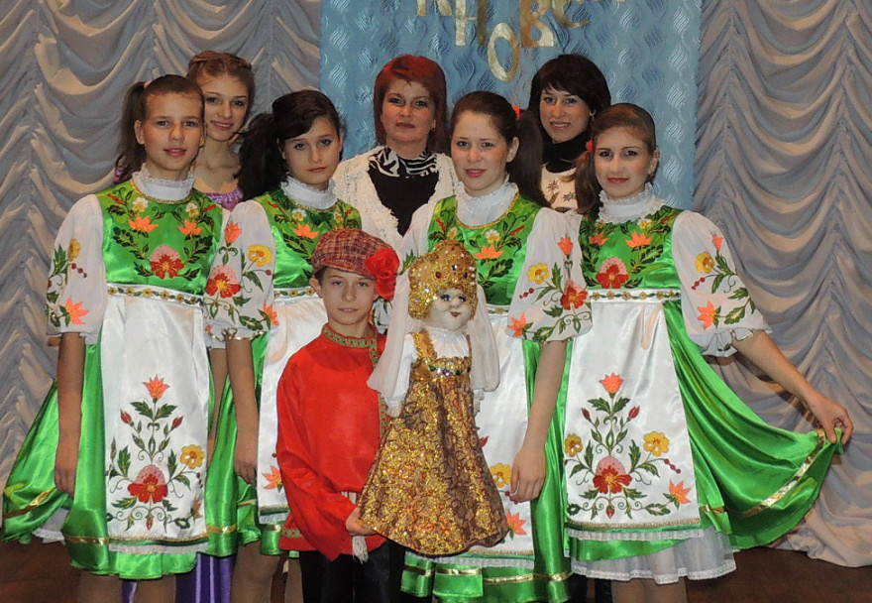

Slide 9
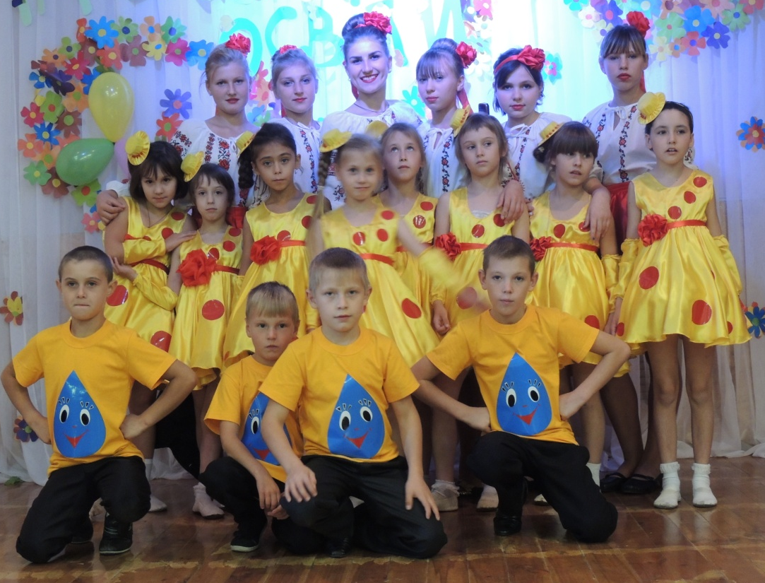
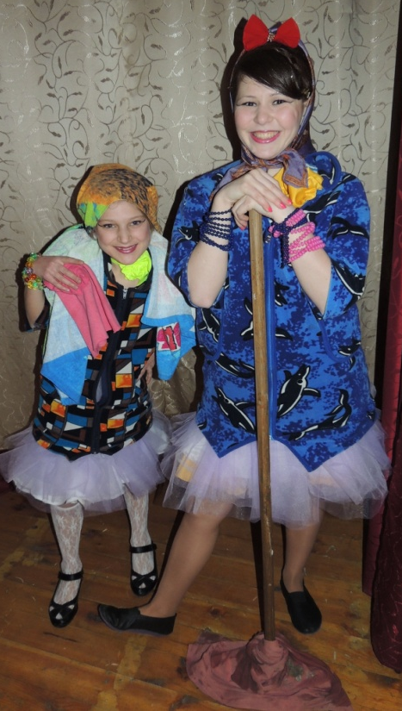
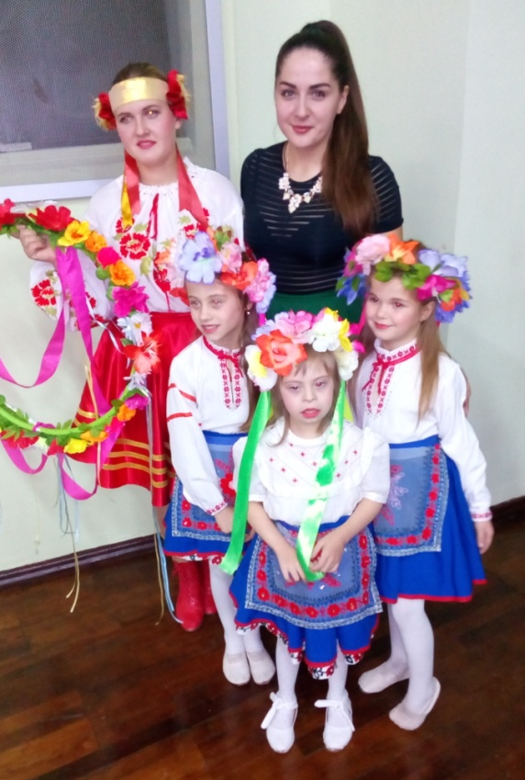
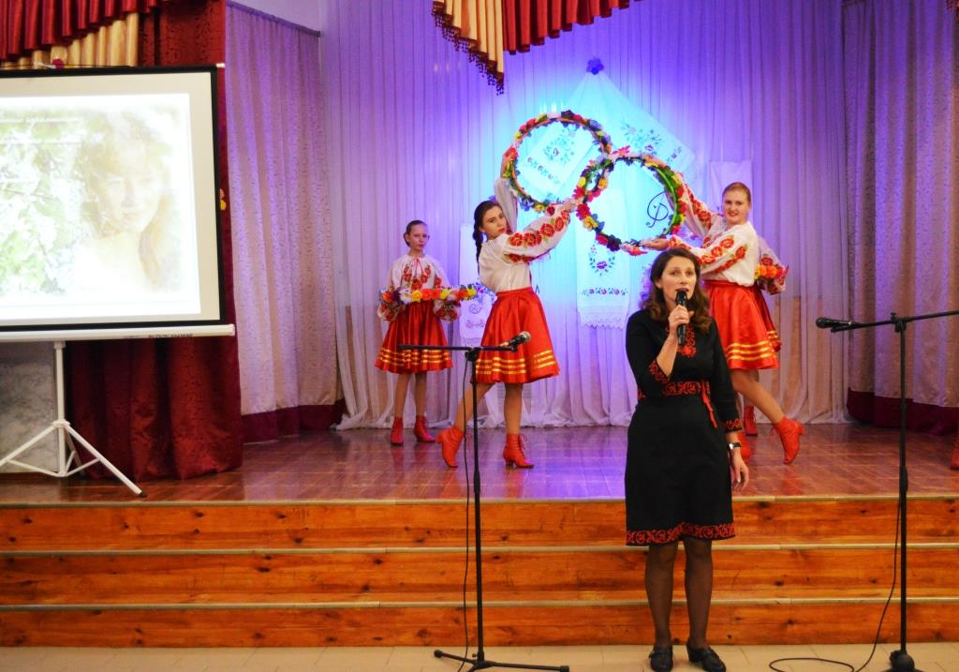
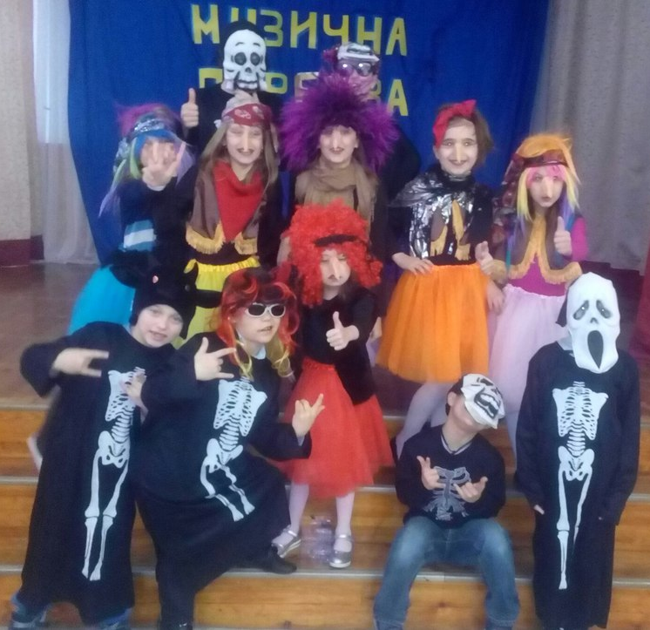

Slide 10
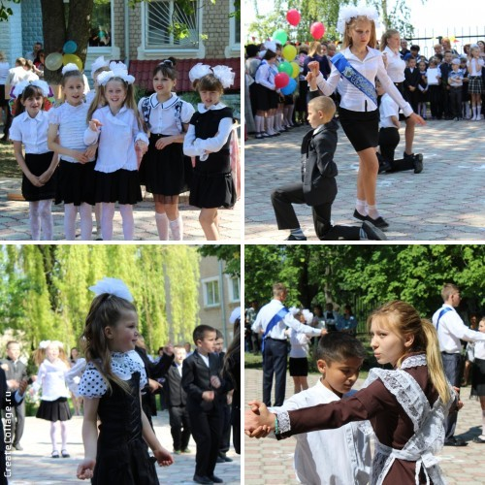
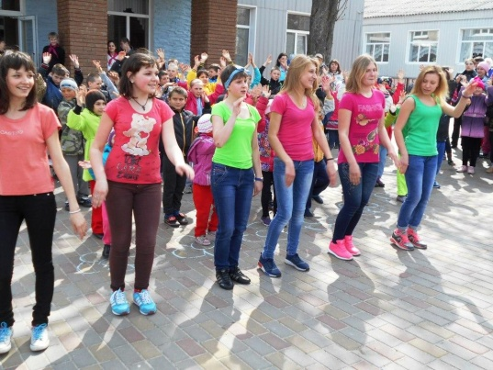
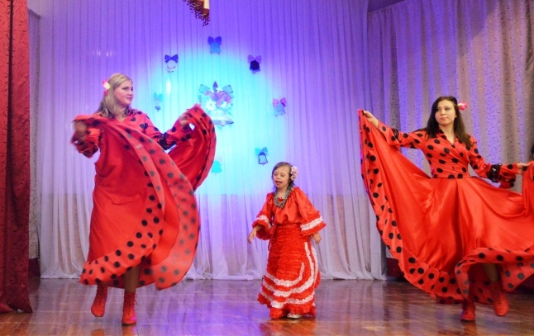
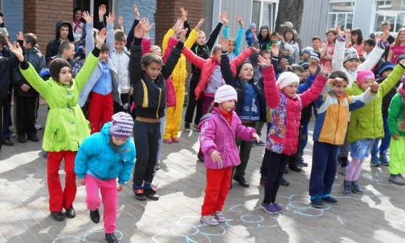
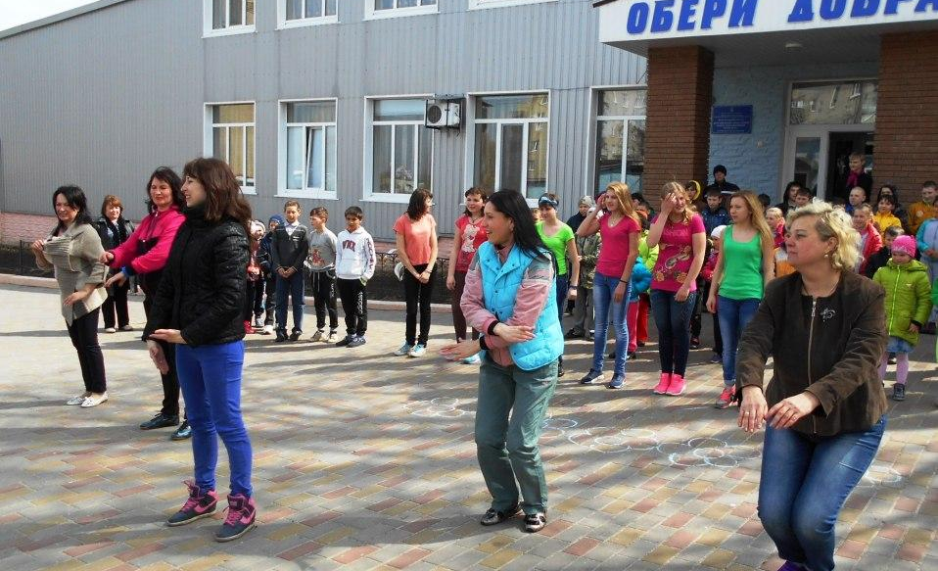
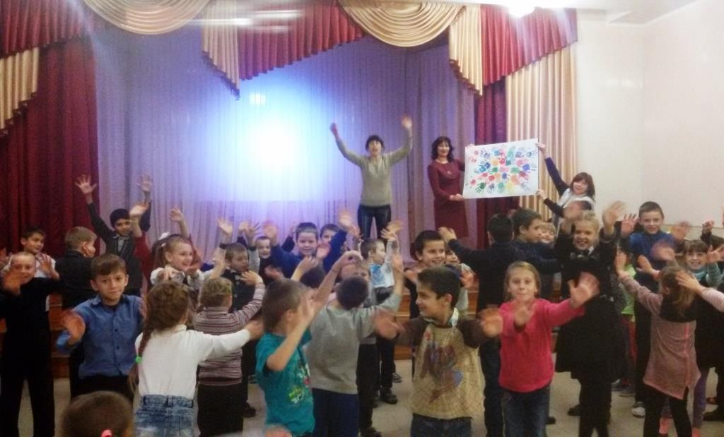
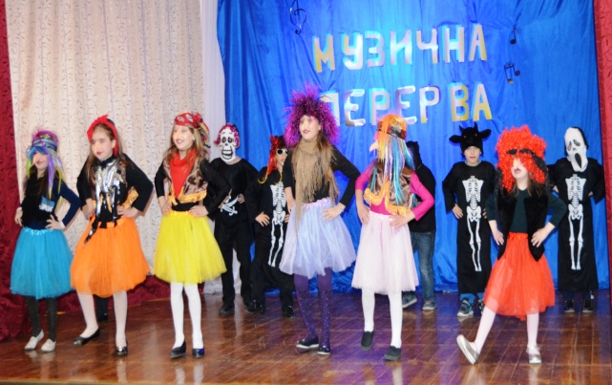
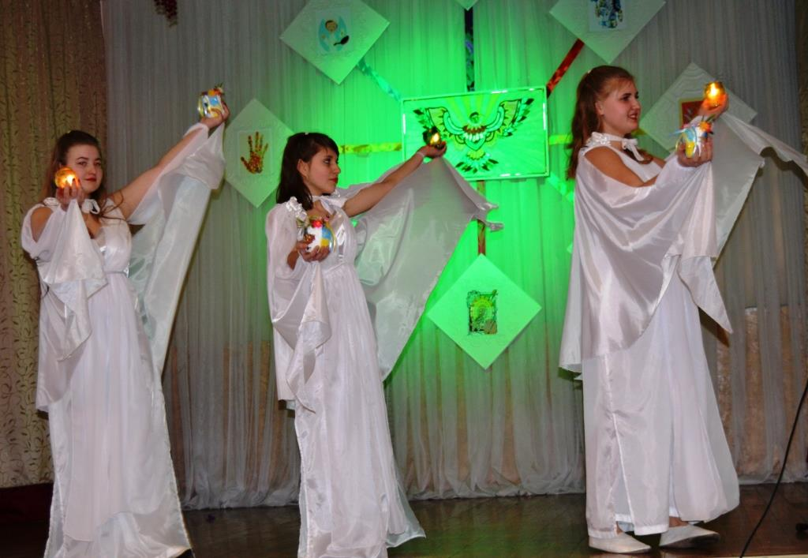
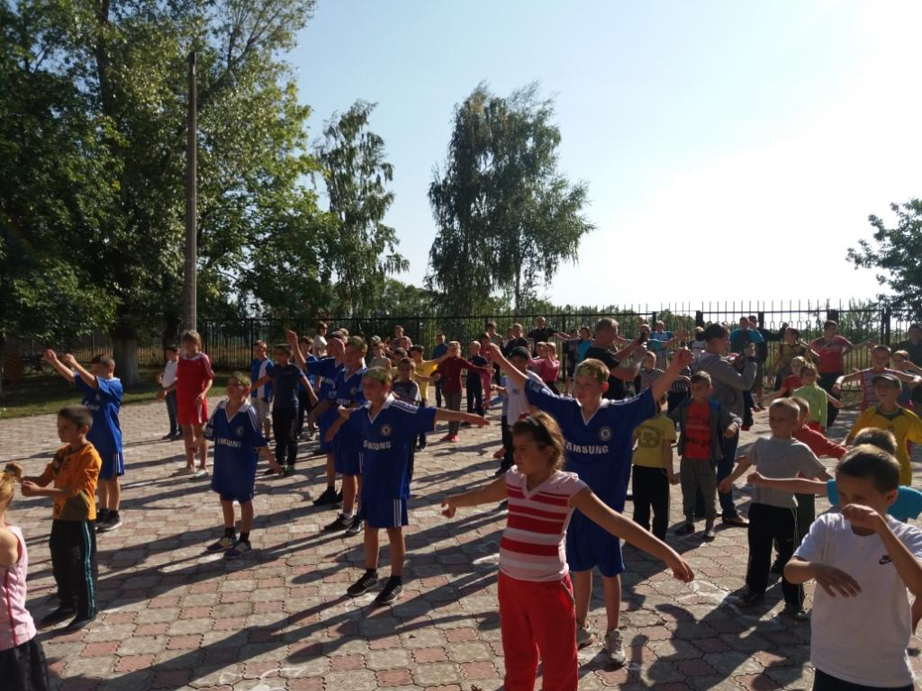
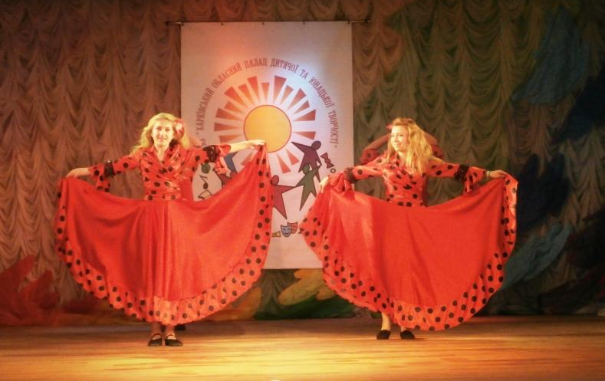

Slide 11
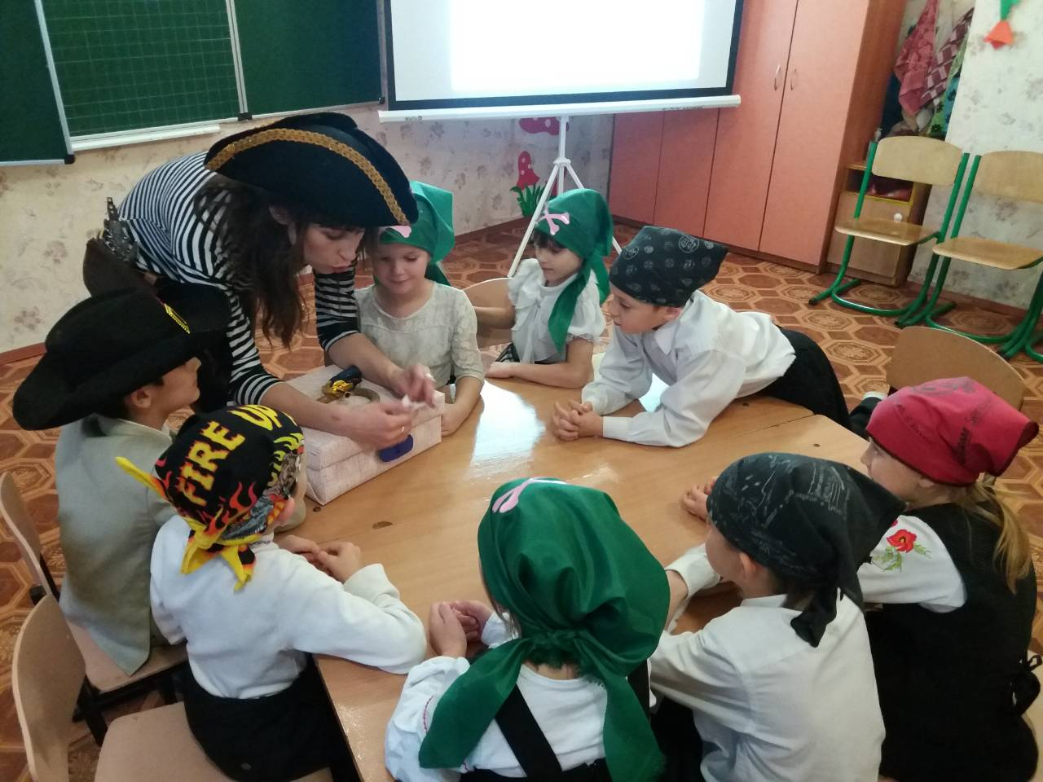
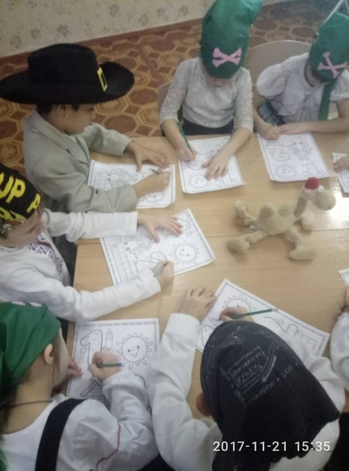
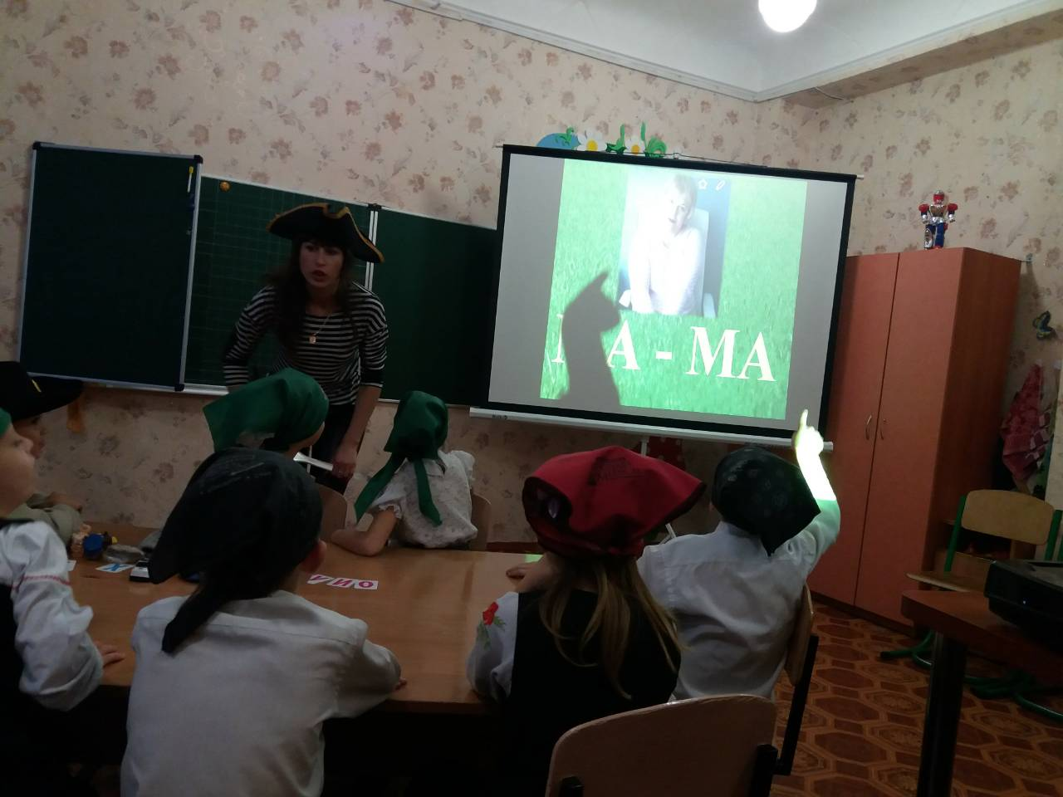
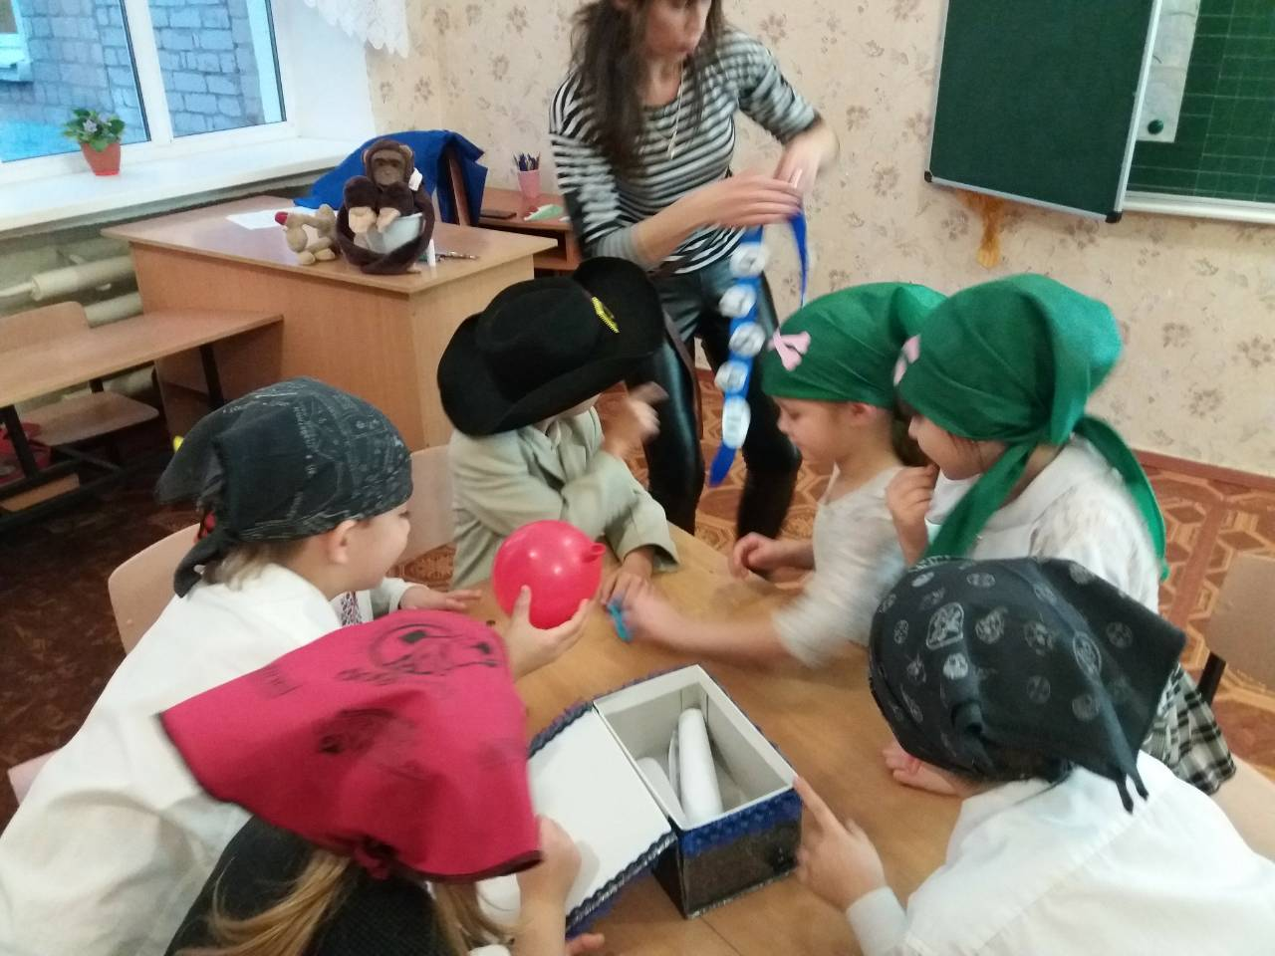
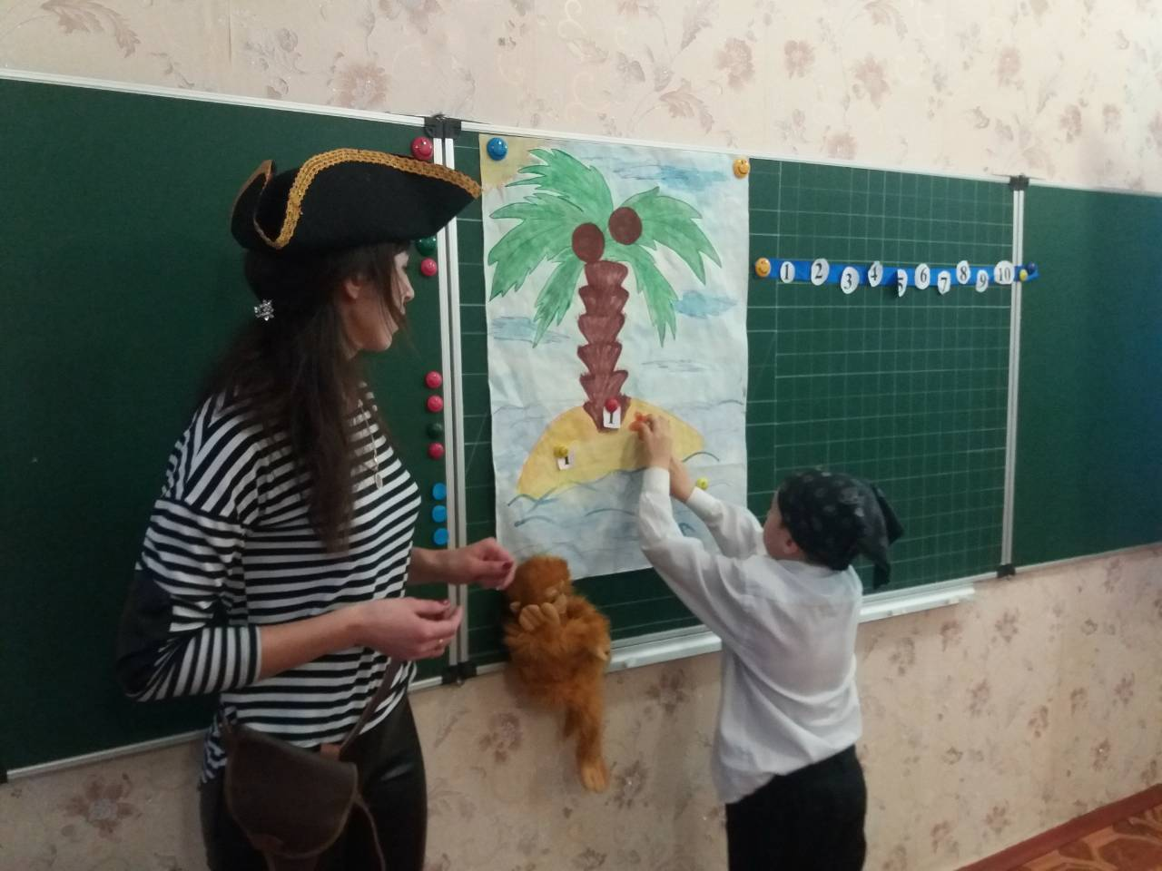
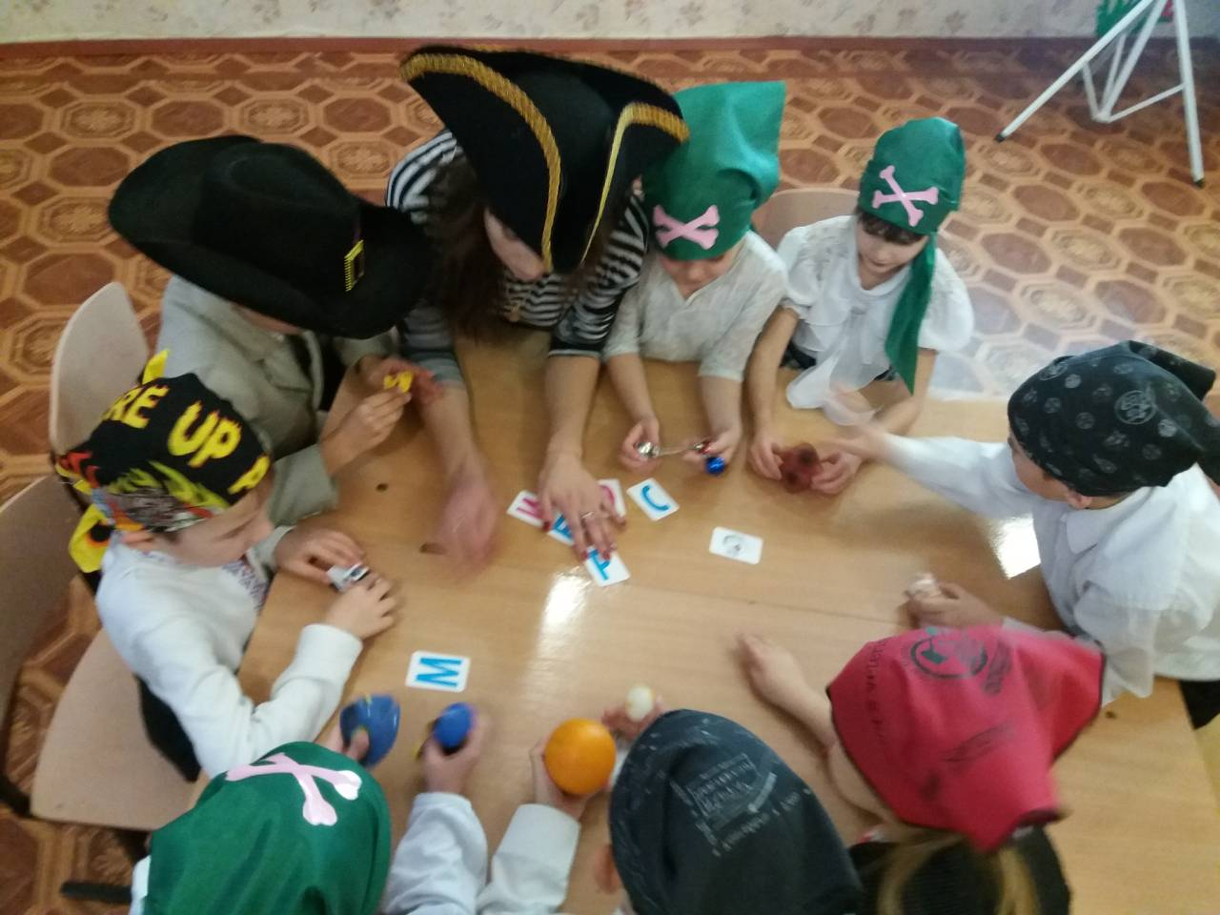
Тема з самоосвіти “Корекційні ігри з дітьми з особливими потребами”
Корекційно-розвиткове заняття «Подорож на Острів Скарбів»

Slide 12
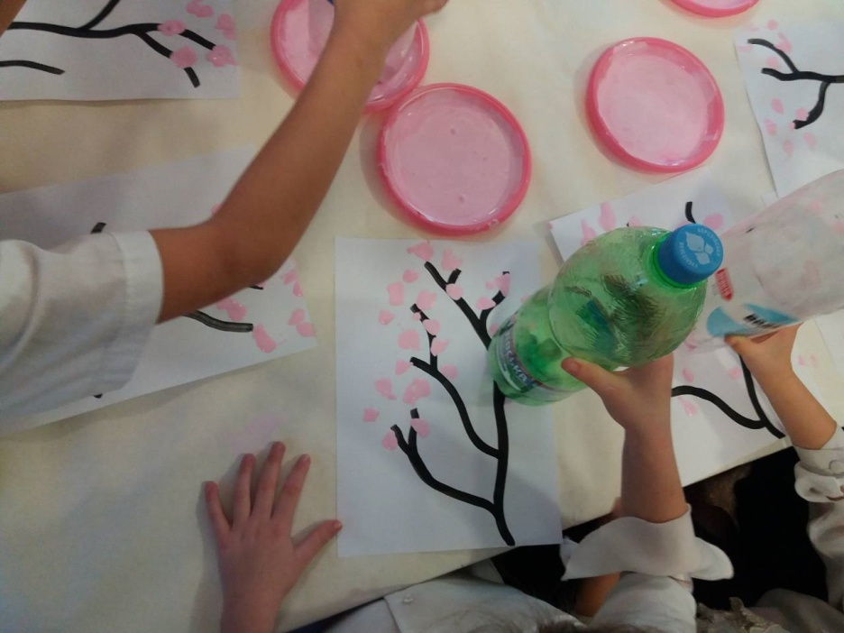
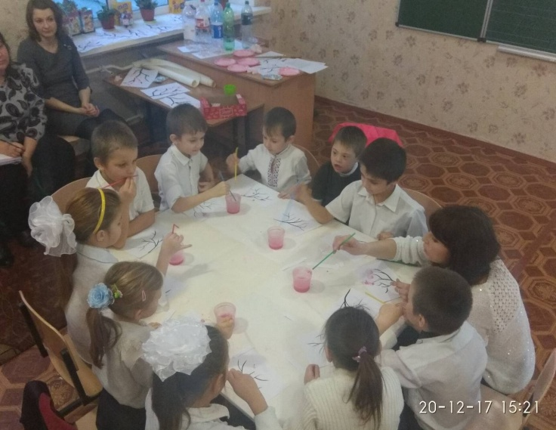
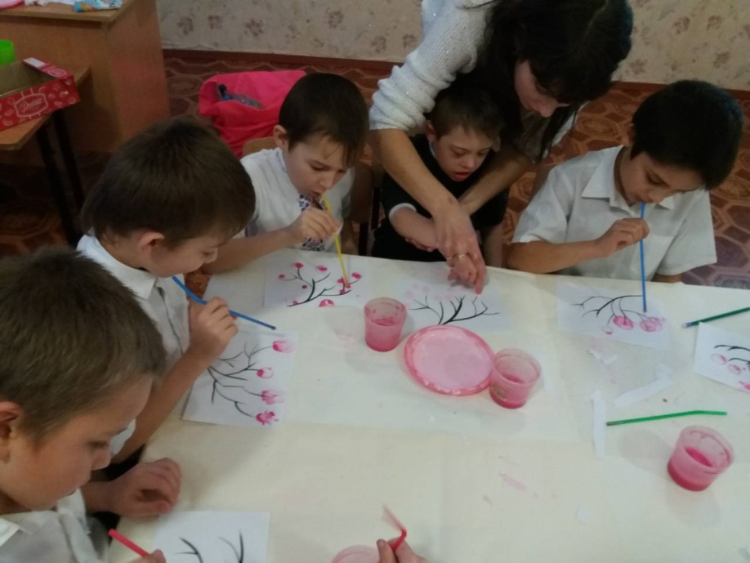
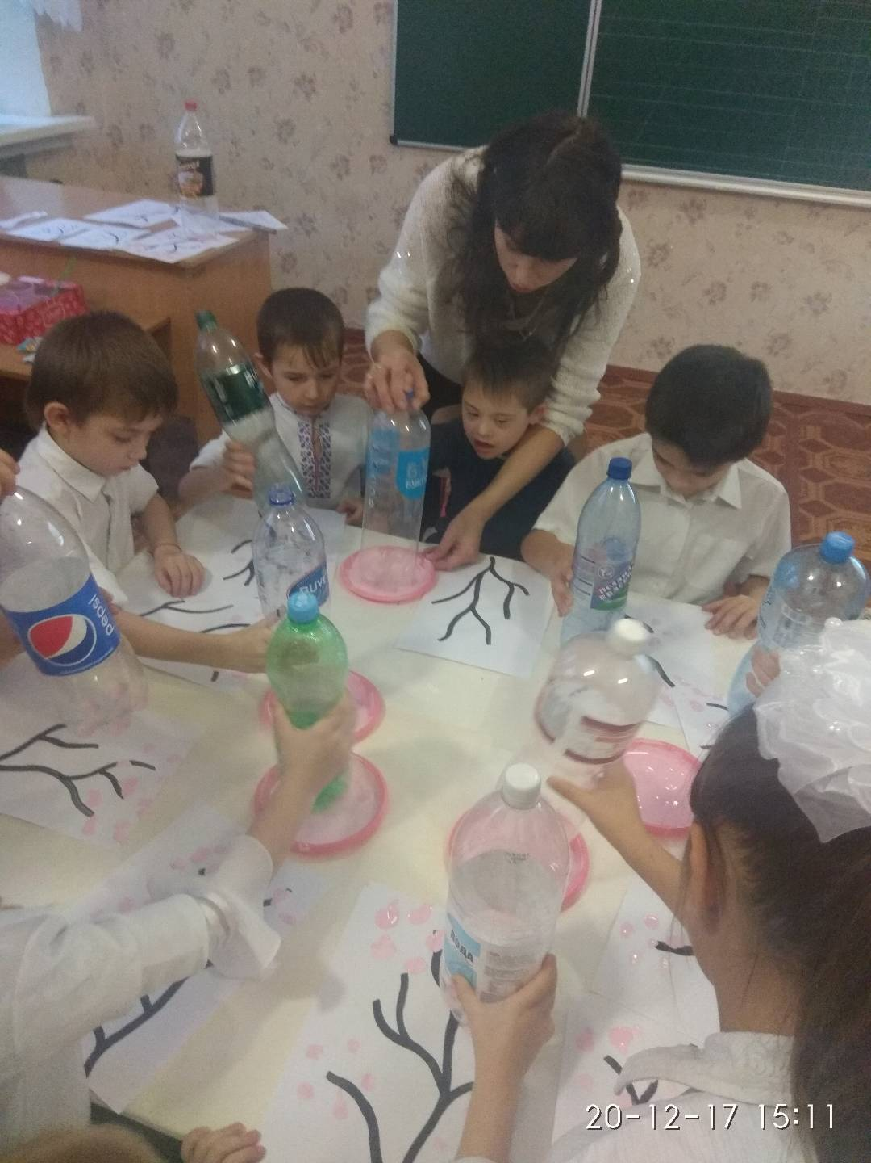
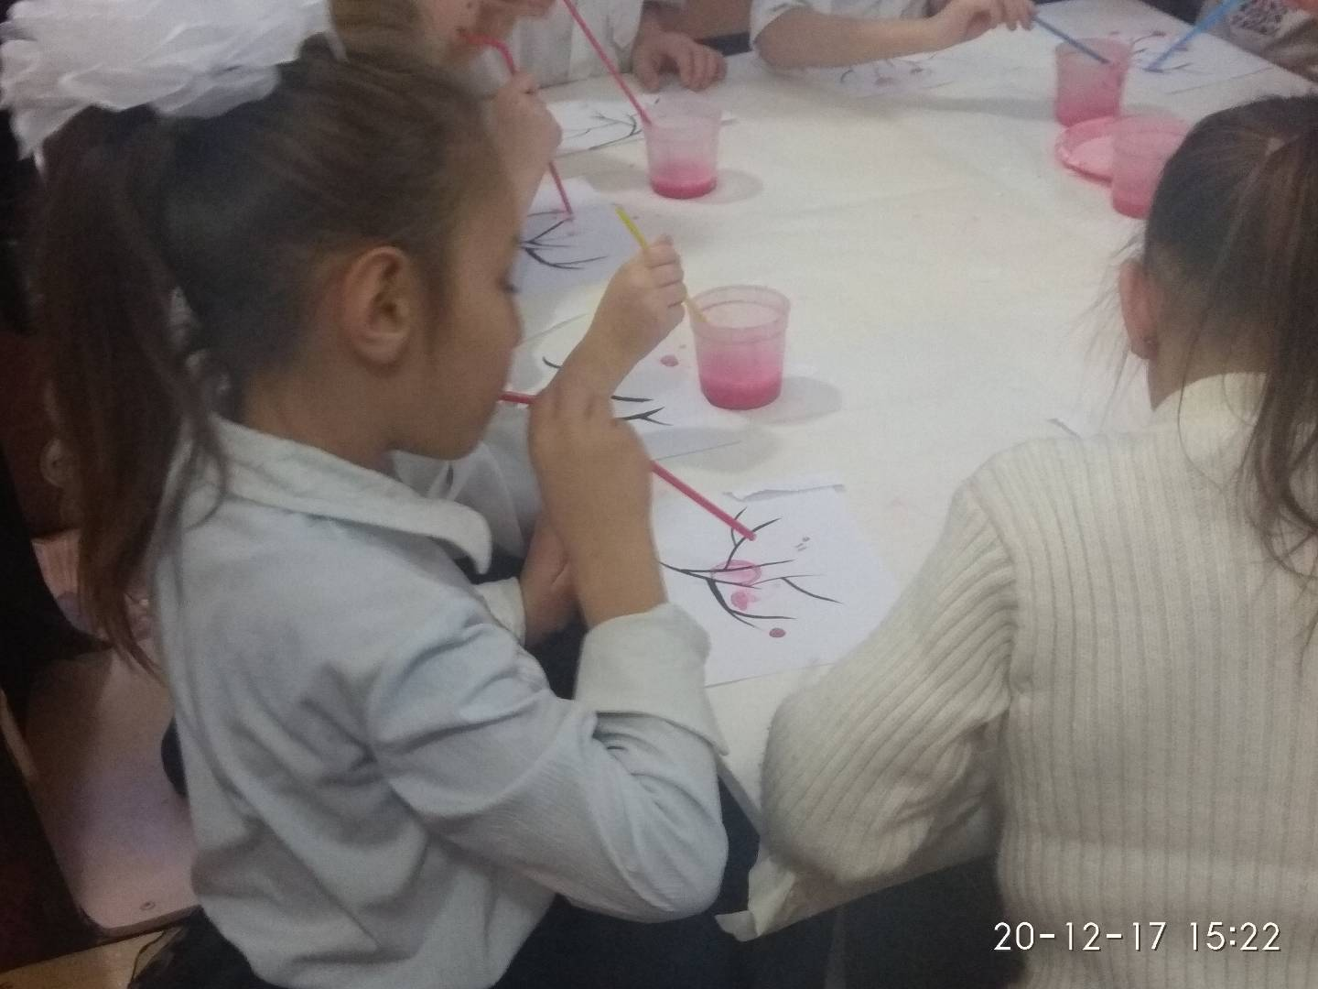
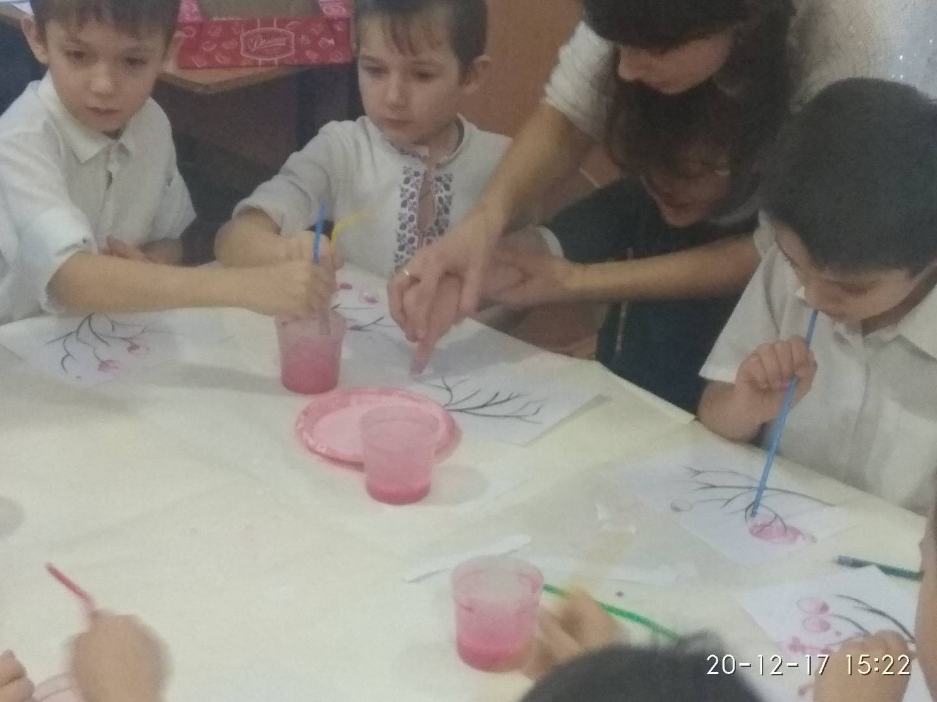
Виховна година «Виготовлення малюнків незвичайним способом»

Slide 13
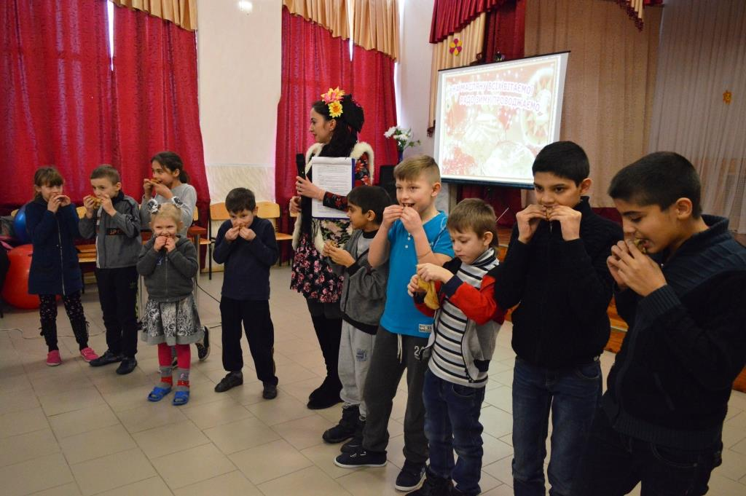
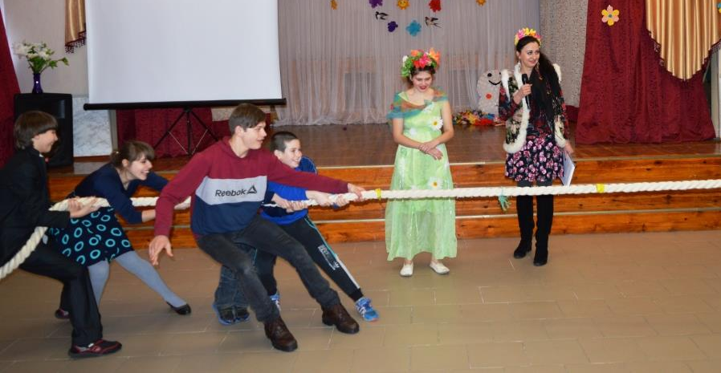
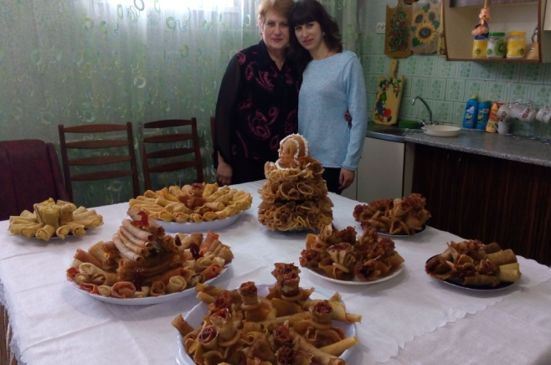
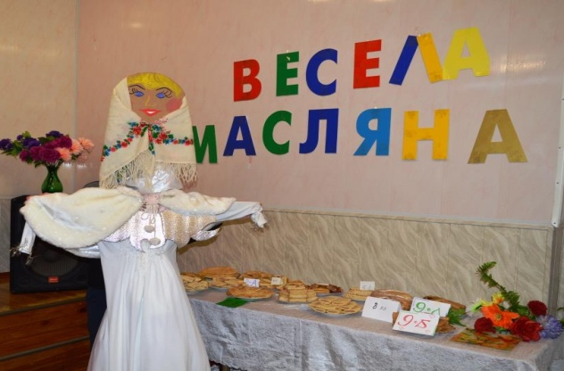
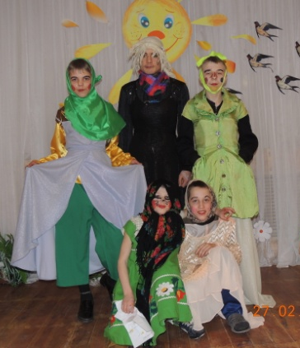
Весела Масляна

Slide 14
Новорічні свята

Slide 15
Діти повинні жити у світі краси, гри, казки, музики, малюнка, фантазії, творчості

Slide 16
Моменти з життя

Slide 17
Найкращий спосіб зробити дітей хорошими – це зробити їх щасливими.

Slide 18
ДЯКУЮ
ЗА
УВАГУ!!!

